Slide 1


OBJETIVOS E INDICADORES DE CALIDAD
ENERO 2025

Slide 2
POLITICA
En INNPLASTS.A de C.V nos comprometemos en ofrecer calidad en nuestros Dispositivos Médicos y Servicios Médicos de vanguardia, enfocados al cumplimento de la norma 241 y normas internacionales, además de seguir innovando continuamente los procesos, con la colaboración de personal comprometido con el cuidado de la salud, buscando siempre la satisfacción de nuestros clientes.
ENERO 2025
FILOSOFIA
Proveer los mejores insumos y dispositivos médicos a las instituciones médicas para la correcta atención de los pacientes.
VISION
Ser líder nacional en la industria del cuidado de la salud ofreciendo dispositivos médicos de vanguardia que ayuden a dar soluciones clínicas y a simplificar el trabajo de nuestros clientes al mejor costo, cumpliendo siempre los lineamientos regulatorios y normas internacionales.
MISION
Aportar al sector salud eficiencias en los procesos internos, contribuir a disminuir las infecciones nosocomiales y dar el acceso a productos de la más alta calidad a la población en general.
OBJETIVOS DE CALIDAD
1. Cumplir con los requisitos legales, requisitos del cliente y con los requisitos del Sistema de Gestión de la Calidad implantado, basado en las normas 241, ISO 9001:2015 e ISO 13485:2016.
2. Promover el mantenimiento y mejora continua de los Sistemas de Gestión de la Calidad implementado, poniendo en juego todos los recursos que considere necesarios para el fortalecimiento de estas bases y la consecución de nuestros objetivos.
3. Controlar de manera efectiva todas nuestras actividades, haciendo hincapié en la calidad y seguridad de nuestros productos, la atención al cliente y su satisfacción.
4. Promover una comprensión y difusión de nuestra Política de Calidad dentro de nuestra organización, mediante la formación y capacitación y comunicación continuada con nuestros trabajadores.

Slide 3
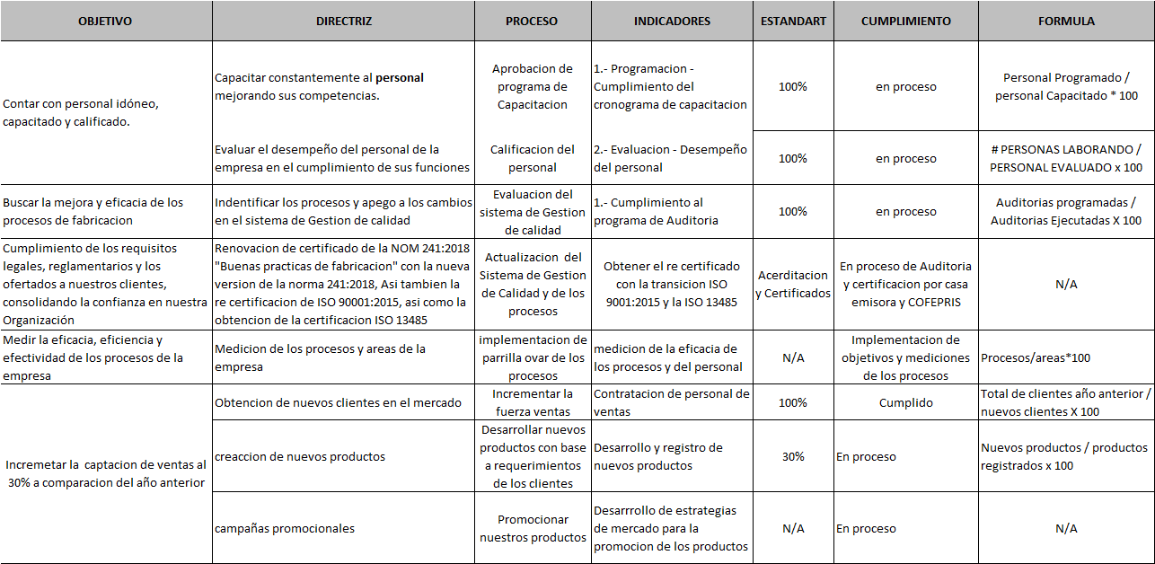
OBJETIVOS DE CALIDAD GENERALES

Slide 4
OBJETIVOS DE RECURSOS HUMANOS

Slide 5
OBJETIVOS DE SISTEMAS

Slide 6
OBJETIVOS DE ALMACEN

Slide 7
OBJETIVOS DE CALIDAD

Slide 8
OBJETIVOS DE ASEGURAMIENTO DE CALIDAD

Slide 9
OBJETIVOS DE VENTAS

Slide 10
OBJETIVOS DE COMPRAS

Slide 11
OBJETIVOS DE MANTENIMIENTO

Slide 12
OBJETIVOS DE PRODUCCION

